Slide 1

Ntambwe Dan
Tchegou Arnold
Ouassil Mohammed
Oliver Antoine

Slide 2
Objectifs du projets
Conception d’une base de données adaptée pour les matchs de football
Mise en place d’un système de paris sur chaque match
Suivi des différentes rencontres
Ajustement des gains des parieurs en fonction du résultat d’un match

Slide 3
PILIER DE LA BASE DE DONNÉES
Equipes
Statistiques des rencontres précédentes
Matchs
Compétitions
Les Équipes participent à plusieurs Matchs et ont plusieurs Statistiques des Rencontres Précédentes
Les Matchs sont regroupés dans des Compétitions et sont liés à deux Équipes
Les Statistiques des Rencontres Précédentes sont associées à deux Équipes.

Slide 4

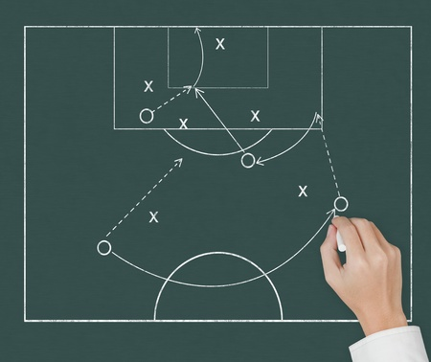
Suivi des matchs en cours
Préparation des matchs à venir

Slide 5

Automatisation de toutes modifications sur les matchs
Triggers
View
mav_insert_trigger
equipes_update_trigger
med_update_trigger
paris_12_trigger
paris_score_exact_trigger
requete_VIEW
Updating

Slide 6
Défis rencontrés lors du développement du projet
Suivi continue et modifications instanées des matchs en cours : simplification de la modélisation
Traitement de l’intégrité (clé étrangères)
Calcul automatique des cotes des équipes lors d’une rencontre
Ajustement automatique du gain des joueurs lors d’une rencontre

Slide 7


